Slide 1
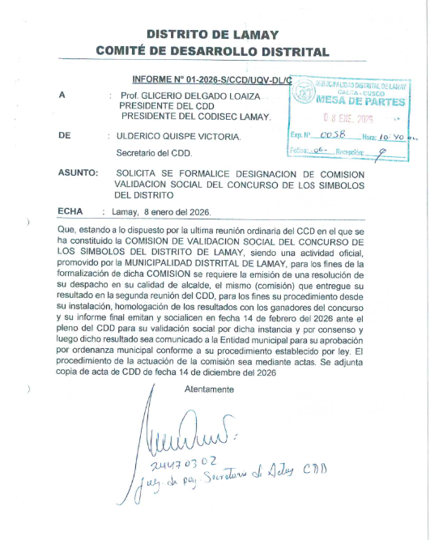
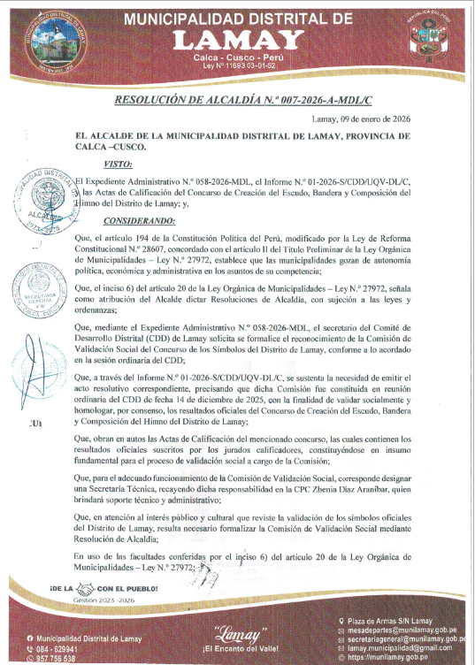
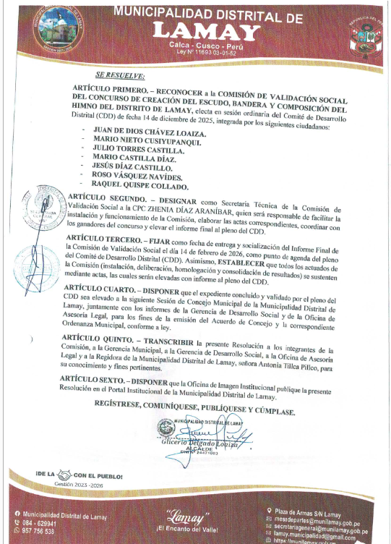
Informe de Validación de Símbolos del Distrito de Lamay
INTEGRANTES DE LA COMISIÓN DE VALIDACIÓN DE LOS SÍMBOLOS:
Prof. Juan de Dios Chávez Loaiza
Sr. Mario Nieto Cusiyupanqui
CPC. Julio Torres Castilla
Prof. Mario Castilla Díaz
Prof. Jesús Díaz Castillo
Prof. Roso Vásquez Navides
Antro. Raquel Quispe Collado

Slide 2
PRIMERA REUNIÓN
1. Detalles de la Sesión
Fecha y Hora: viernes 23 de enero de 2026, a las 3:00 p. m.
Lugar: Salón Consistorial de la Municipalidad Distrital de Lamay.
Asistencia: Se contó con quórum reglamentario (5 integrantes presentes y 2 con permiso).
2. Criterios de Evaluación Propuestos
Los comisionados establecieron los lineamientos que deben regir los nuevos símbolos:
Identidad y Valores: Deben representar fielmente la historia, cultura, geografía y valores sociales de Lamay.
Sentido de Pertenencia: La letra del himno debe transmitir el sentir de la población y fortalecer el orgullo ciudadano.
Sustentación Técnica: Se requiere que los autores expliquen personalmente el significado de cada estrofa y los recursos literarios utilizados.
3. Acuerdos y Próximos Pasos
Disposición de los Autores: La Gerencia de Desarrollo Social informó que los autores y el compositor están dispuestos a trabajar de la mano con la comisión y recibir sugerencias para mejorar sus propuestas.
Nueva Convocatoria: Se acordó fijar una nueva fecha para que los autores sustenten sus trabajos ante la comisión.
Participación de Autoridades: Se solicitó formalmente invitar a las autoridades municipales a participar en las próximas sesiones.

Slide 3
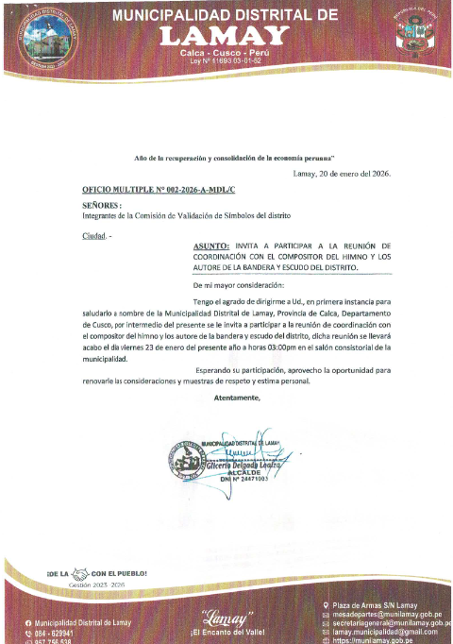
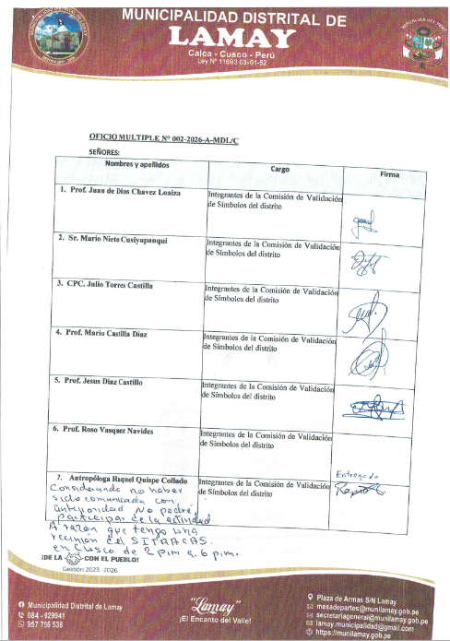

Slide 4
SEGUNDA REUNIÓN
1. Datos Generales de la Reunión
Fecha y Hora: miércoles 19 de febrero de 2026, a las 10:00 a.m.
Lugar: Salón Consistorial de la Municipalidad Distrital de Lamay.
Objetivo: Desarrollar la validación del Himno, Escudo y Bandera del distrito con la participación de la Comisión y los autores.
2. Asistencia y Quórum
Comisión de Validación: Se contó con la presencia de 6 integrantes (Juan de Dios Chávez, Mario Nieto, Julio Torres, Mario Castilla, Jesús Díaz y Raquel Quispe).
Autoridades: El alcalde Glicerio Delgado Loaiza y los regidores Antonia Tillca, Apolinaria Pezo y Juan Carlos Huarancca.
3. Acuerdos sobre el Himno Distrital
Tras un debate entre la Comisión y el autor, Jesús Wilfredo Barja Oré, se consensuaron los siguientes cambios para fortalecer la identidad local:
Coro: Se reemplaza la palabra "bella" por "tierra" y "Perú" por "del Qosqo Imperial".
Primera Estrofa: Se excluye "bendito" e incluye "de los incas". Se retira "Huchuy Qosqo" y se añade "y tus apus se muestran imponentes / protegiendo la luz de tu lar".

Slide 5
Segunda Estrofa: Se reemplaza "Sirinachayoq" por la frase "y Wispanniyuq".
Tercera Estrofa: Se eliminan las referencias a la "contranza" y "Santiago Apóstol" por temas de diversidad religiosa y temporalidad. Se sustituyen por versos que resaltan los valores y ancestros de honor de los hijos del distrito.
Gentilicio: Se validó el uso del término "lamainos" en lugar de "lameños".
4. Observaciones al Escudo Distrital
La autora Rocío Huallpa Ñahuis presentó el diseño, el cual recibió sugerencias para una reestructuración total antes de su aprobación final:
Elementos a retirar: El templo (por neutralidad religiosa), el cuy (por considerarse de data reciente) y el exceso de representaciones de agua.
Elementos a incorporar/mejorar:
  Fauna y Flora: Inclusión de la llama, las huallatas, el maíz blanco y la papa.
  Cultura: Revaloración del tejido ancestral de los Kanchis e iconografía típica triangulada.
  Geografía: Representación de la gruta de Wispan y el vegetal ullpo.
Estética: Fondo blanco, contorno dorado e inclusión del nombre "Lamay".
5. Próximos Pasos
La autora del escudo deberá presentar un nuevo diseño corregido antes del 10 de marzo de 2026.
Las futuras reuniones se programarán preferentemente en horas de la tarde para facilitar la asistencia de los comisionados.

Slide 6
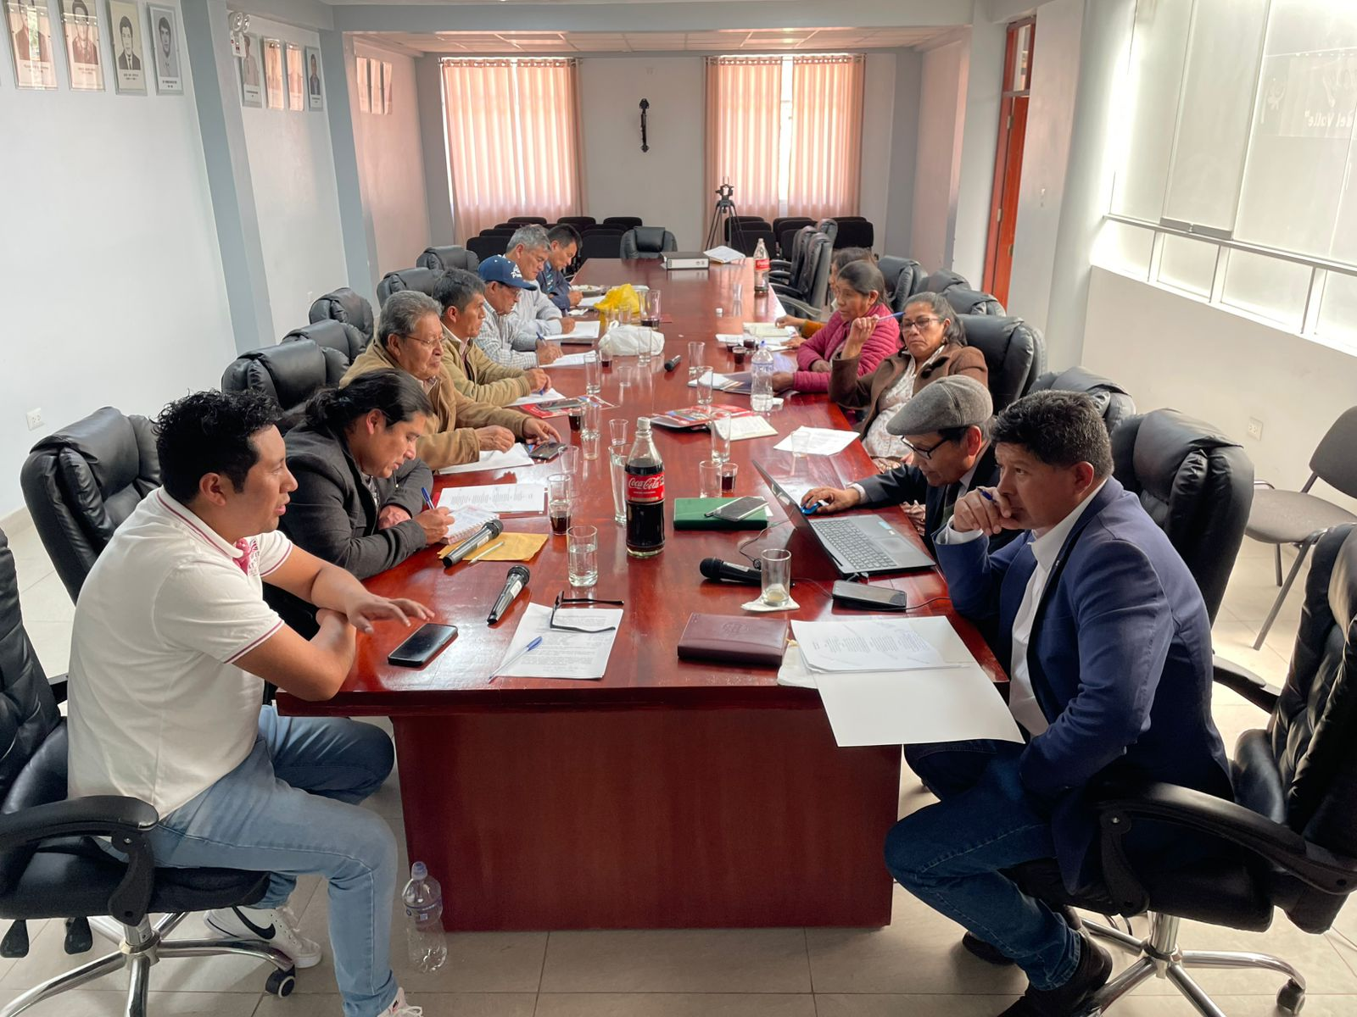
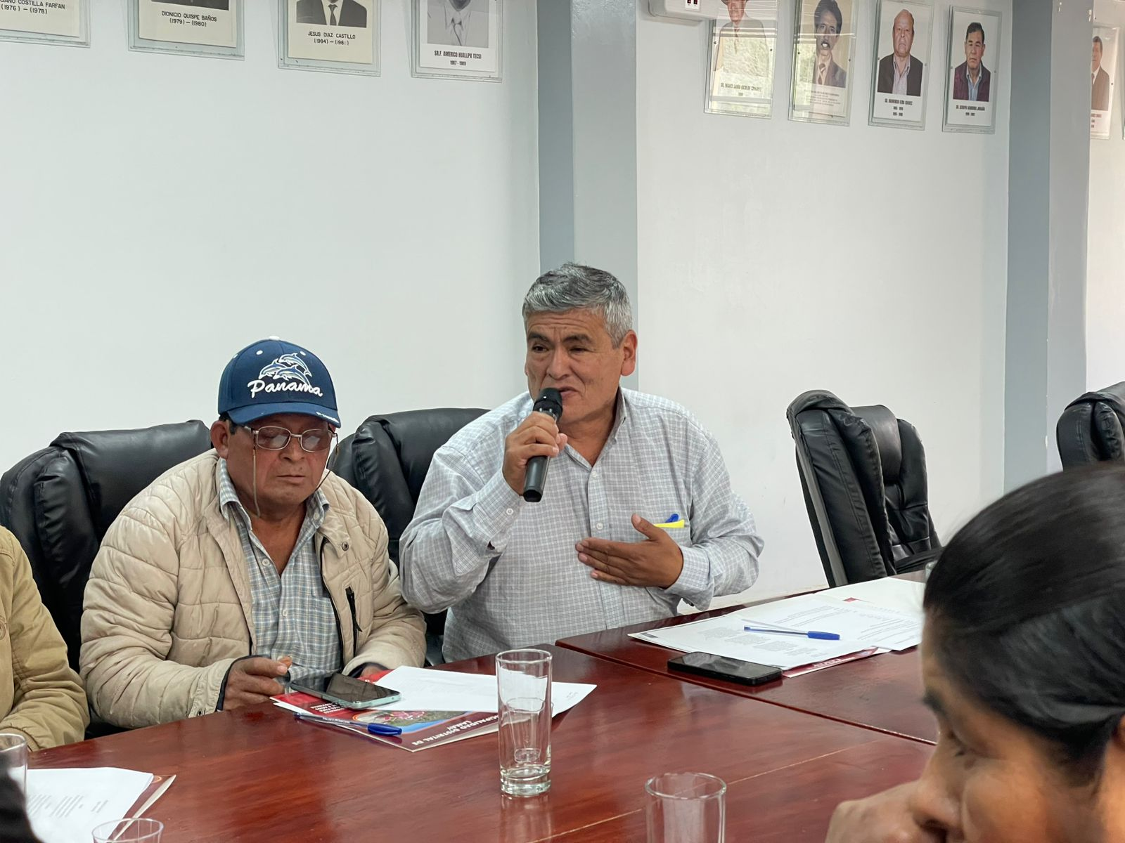
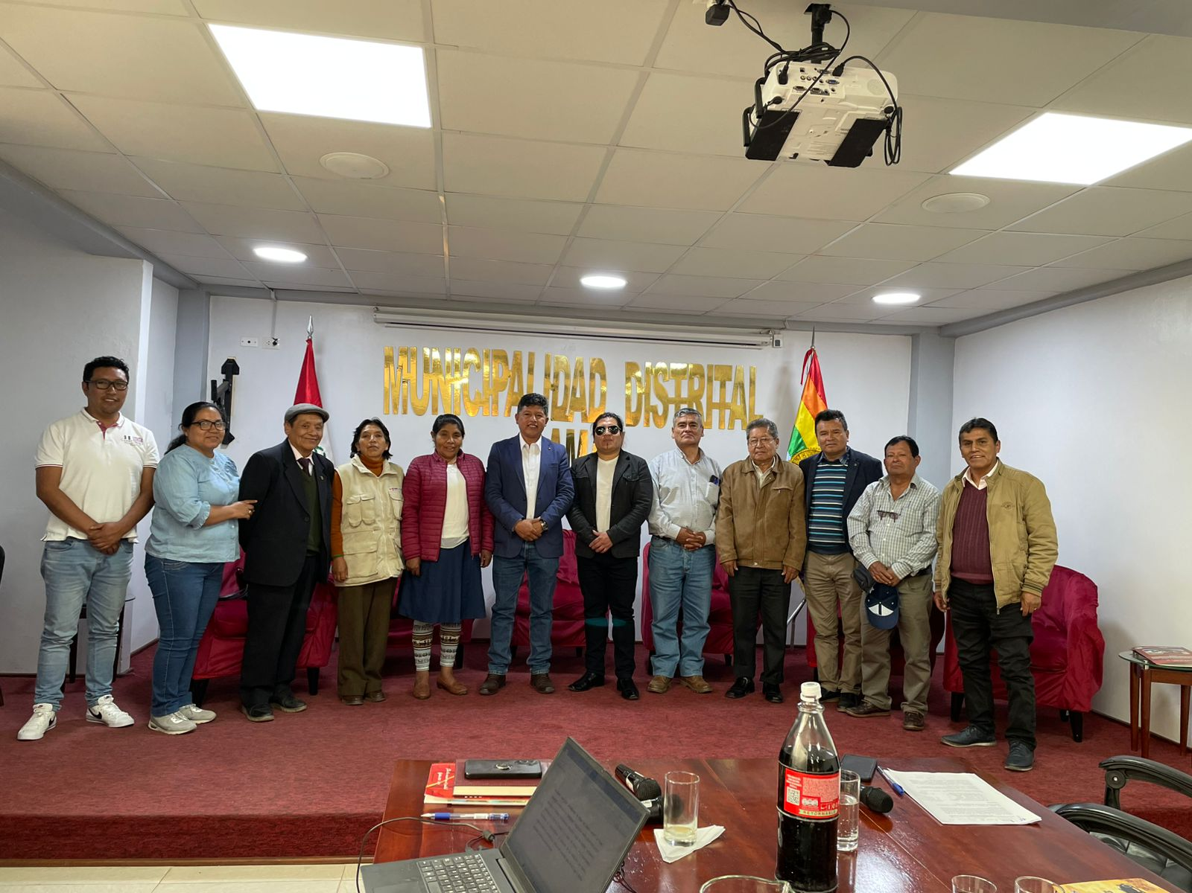
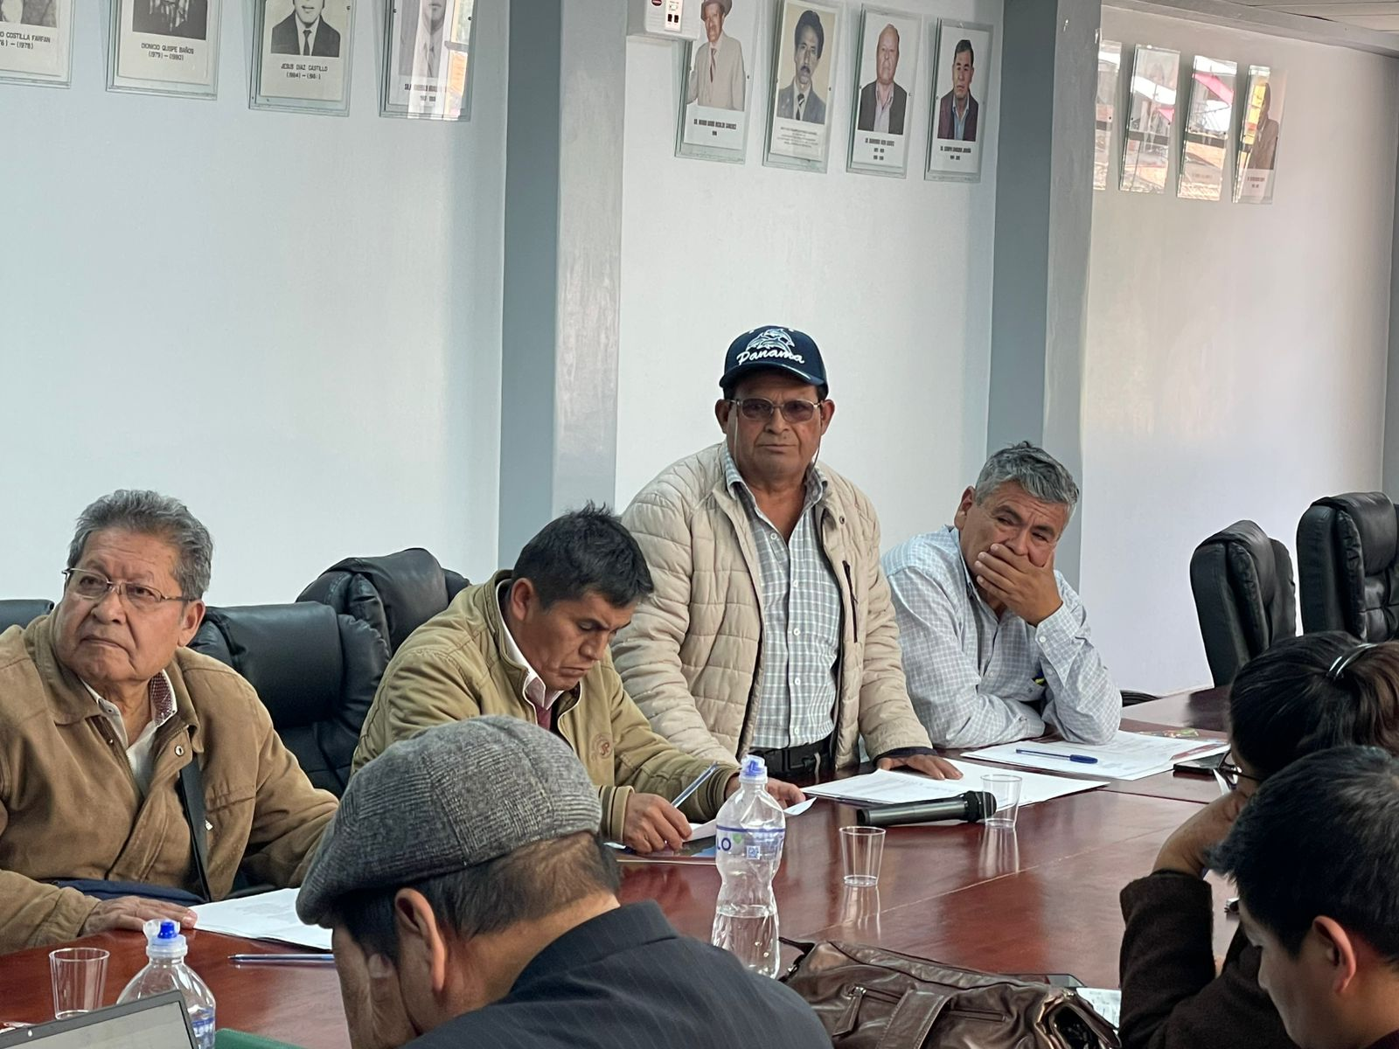
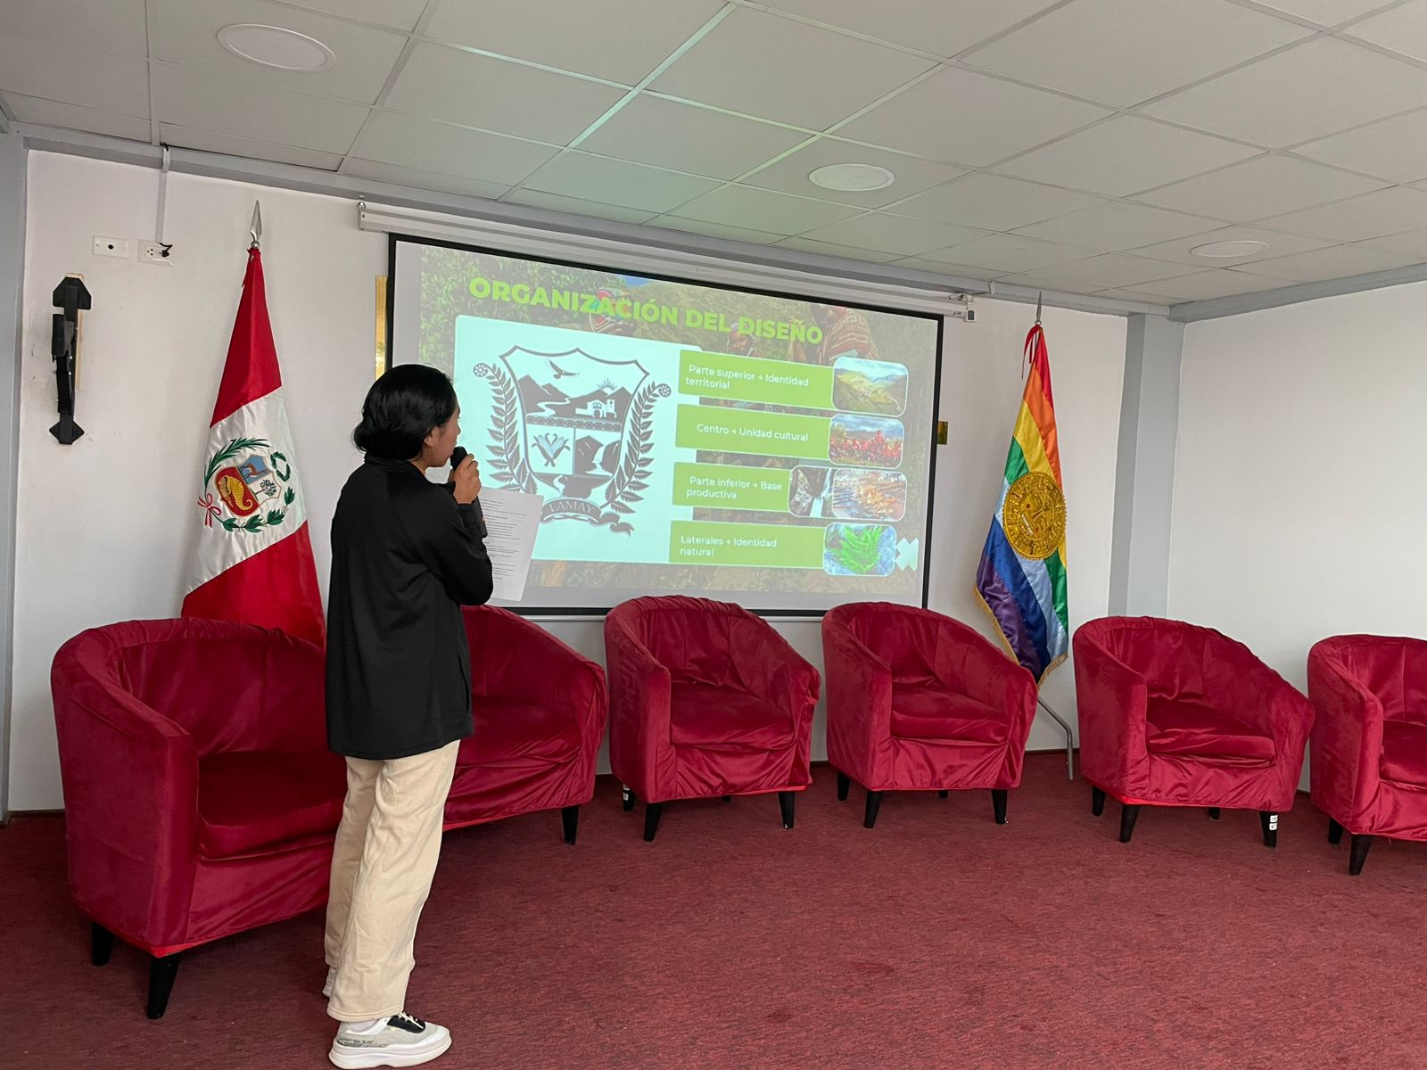
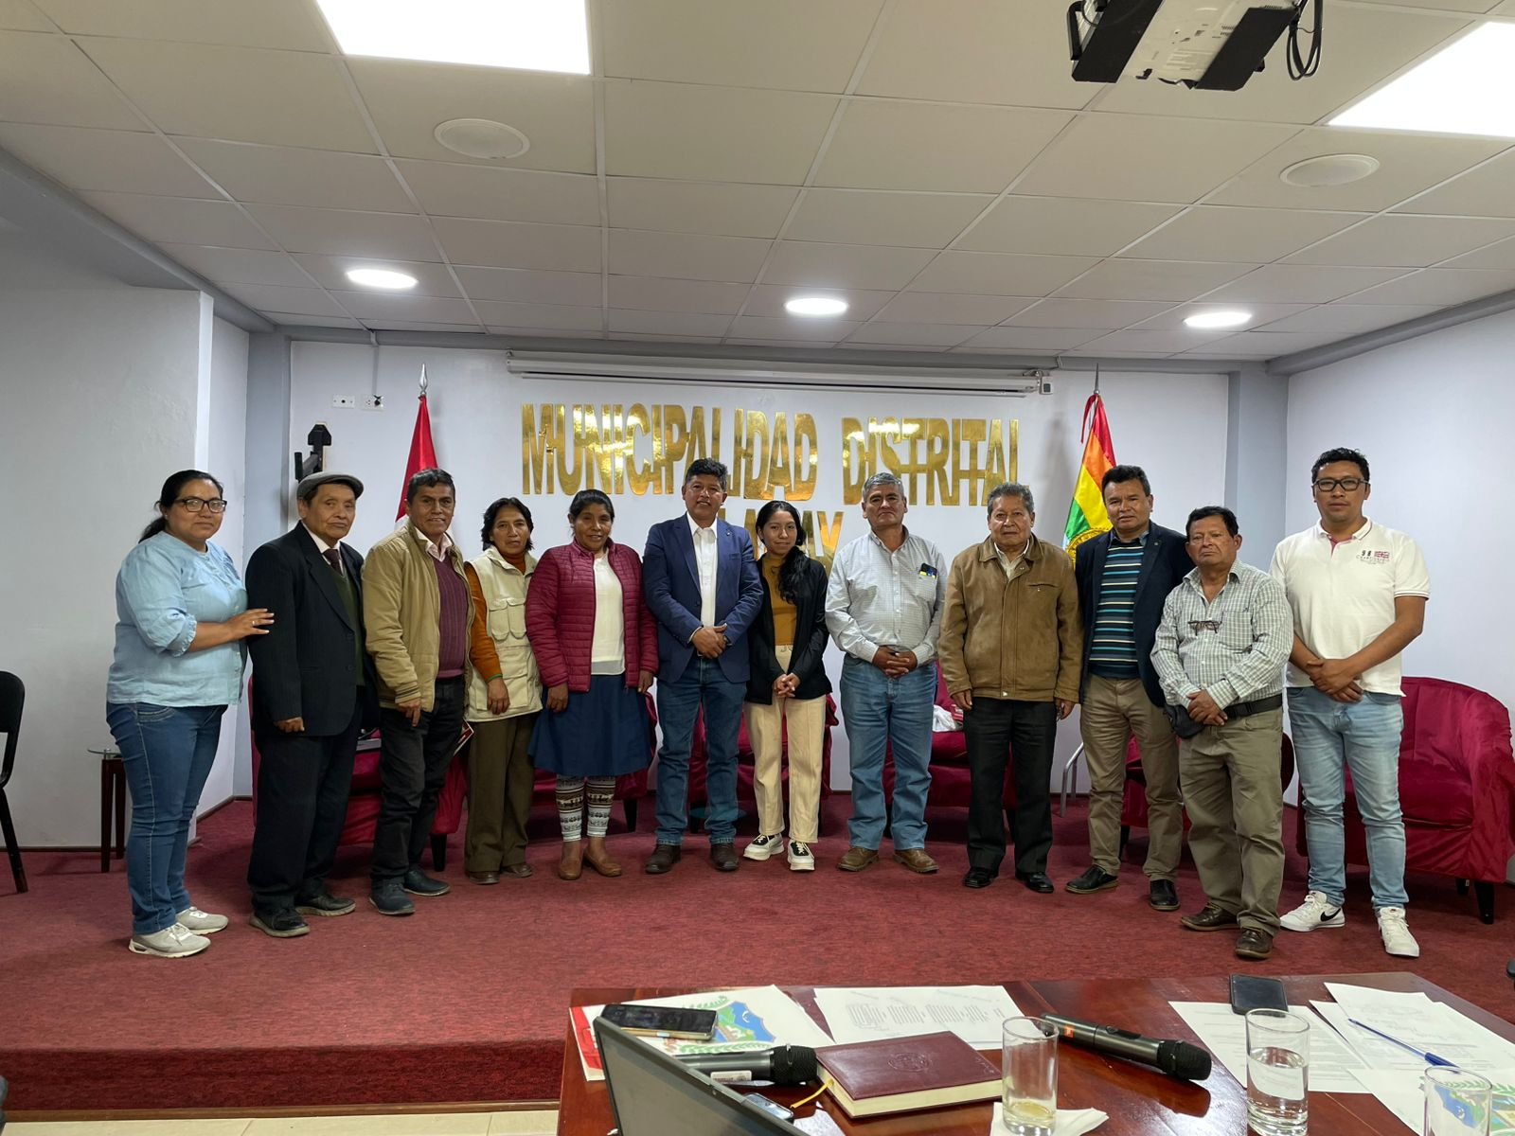

Slide 7
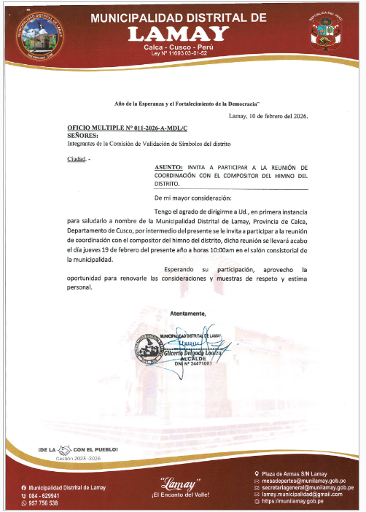
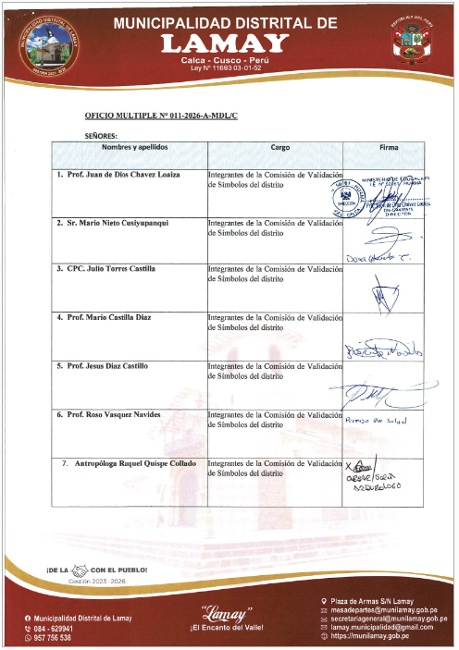

Slide 8
TERCERA REUNIÓN
1. Datos Generales de la Sesión
Fecha: martes 10 de marzo de 2026.
Hora: 15:00 horas.
Lugar: Salón Consistorial de la Municipalidad Distrital de Lamay.
2. Asistencia y Quórum
Se contó con la presencia de 5 integrantes de la Comisión de Validación, cumpliendo con el quórum reglamentario:
Presentes: Mario Nieto Cusiyupanqui, CPC Julio Torres Castilla, Prof. Jesús Díaz Castillo, Prof. Roso Vásquez Navides y la Antropóloga Raquel Quispe Collado.
Con permiso: Juan de Dios Chávez Loaiza y Mario Castilla Díaz.
Autoridades: El alcalde Glicerio Delgado Loaiza y los regidores Mg. Apolinaria Pezo y Juan Carlos Huarancca.
3. Avance del Himno:
A través de la secretaría técnica, el autor remitió la versión final del himno distrital. Tras audicionar la pieza, los miembros de la comisión expresaron su conformidad y aprobaron el trabajo por unanimidad.

Slide 9
4. Avances en el Escudo Distrital
El autor presentó una propuesta basada en la identidad geográfica, económica y espiritual de Lamay. Tras el debate, se acordaron las siguientes sugerencias de mejora:
Ajustes de Elementos:
  Reemplazar las aves huallatas y la campana por la imagen de una llama (representando a los camélidos sudamericanos).
  Retirar las llamas de los costados para mejorar la composición.
Fortalecimiento de la Identidad:
  Incorporar elementos de artesanía local como el Chumpe y la Huama.
  Mejorar la representación del ullpo insertando el cogollo.
  Mantener el sol y el maíz (representando las variedades del distrito).
5. Propuesta de la Bandera
El autor Hugo Hilares Inquil presentó un diseño inspirado en la geografía local:
Simbología de Colores:
  Blanco: Representa la paz e integridad de Lamay.
  Verde: Simboliza la abundancia agrícola.
  Azul: Representa el cielo y el cosmos (deidades).
Observaciones: Se solicitó una mejor fundamentación sobre el uso de los andenes y la estandarización de las dimensiones de la bandera.

Slide 10
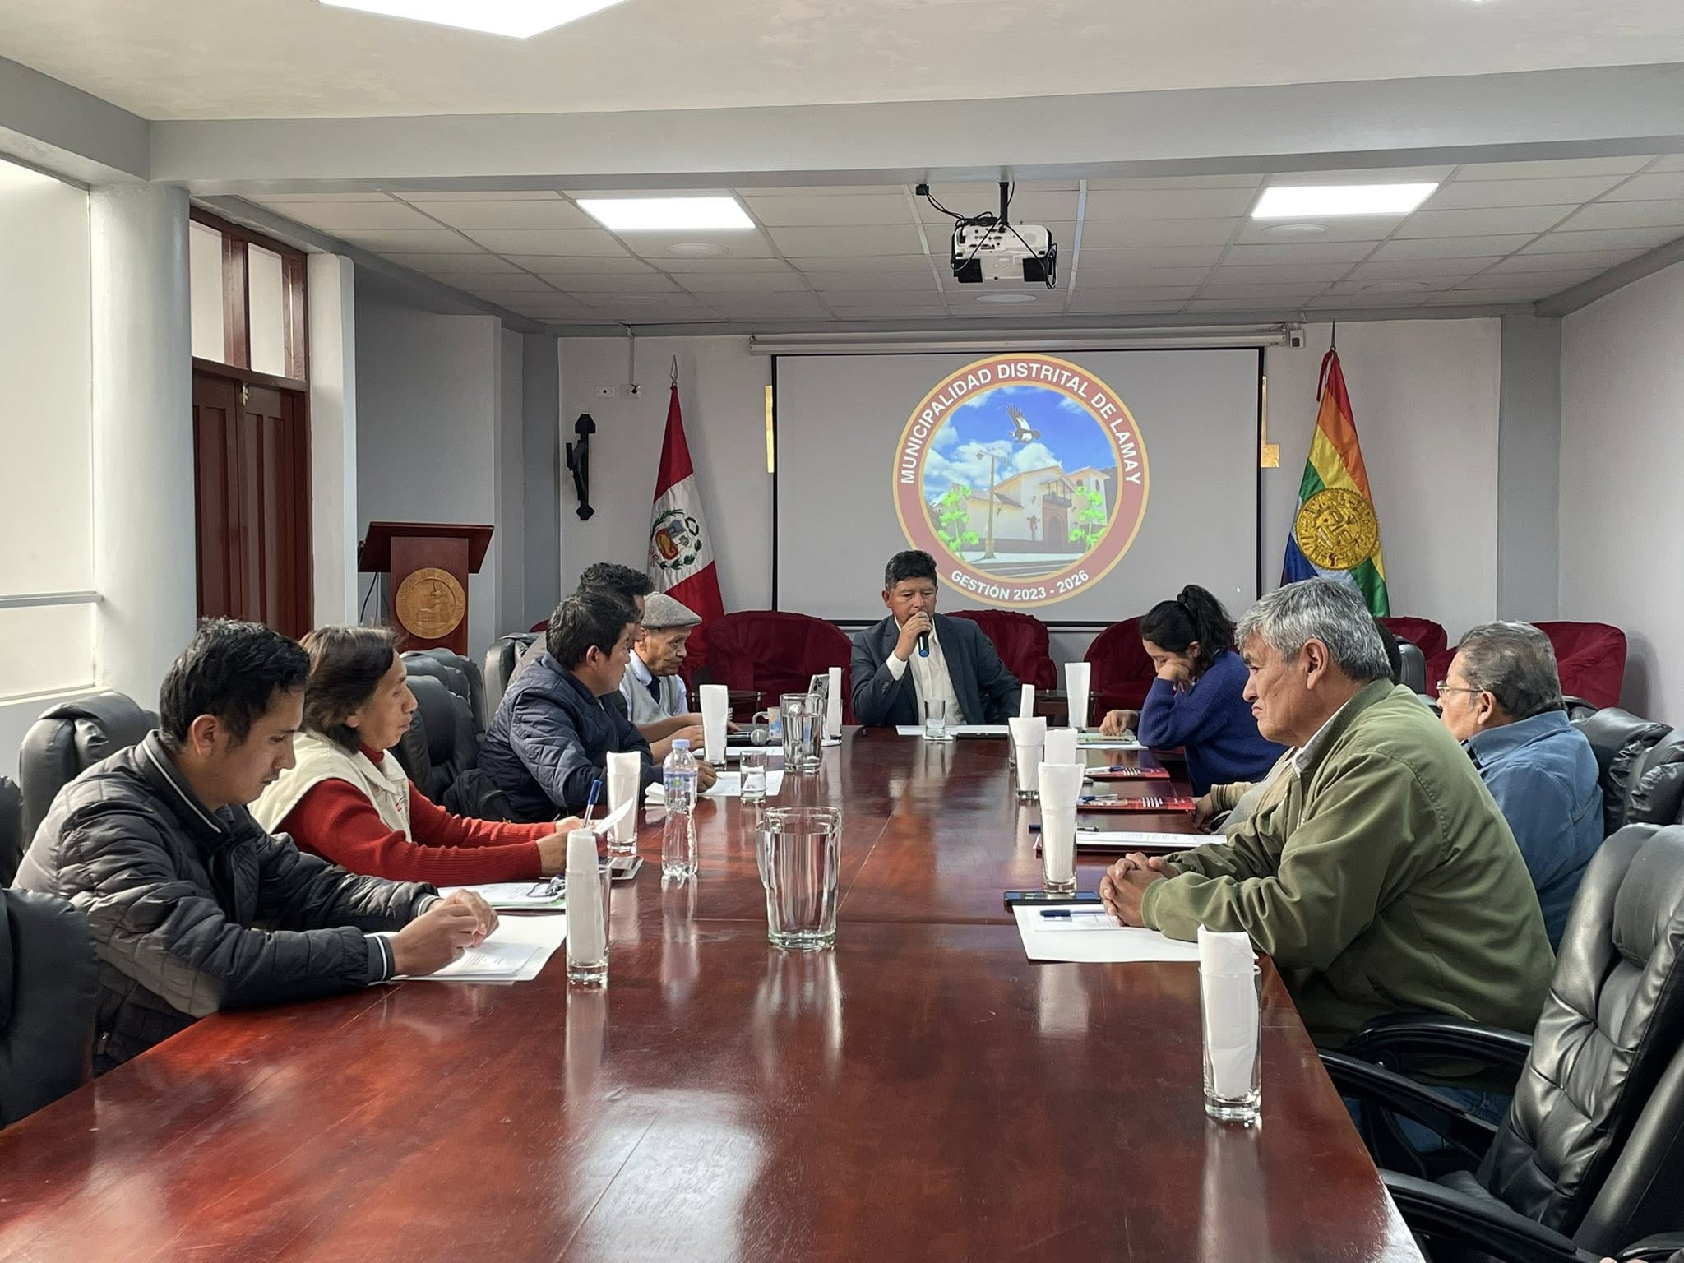
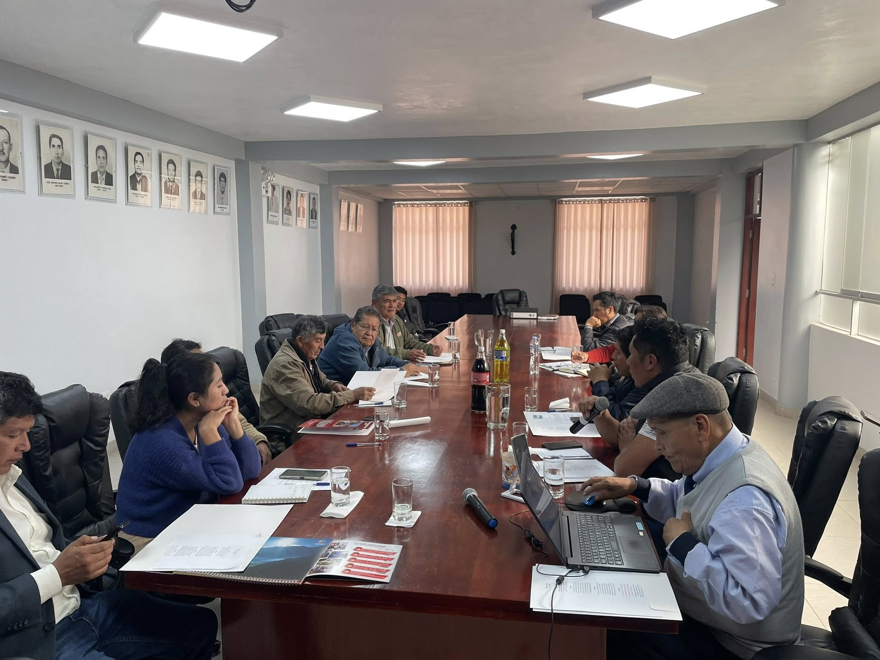
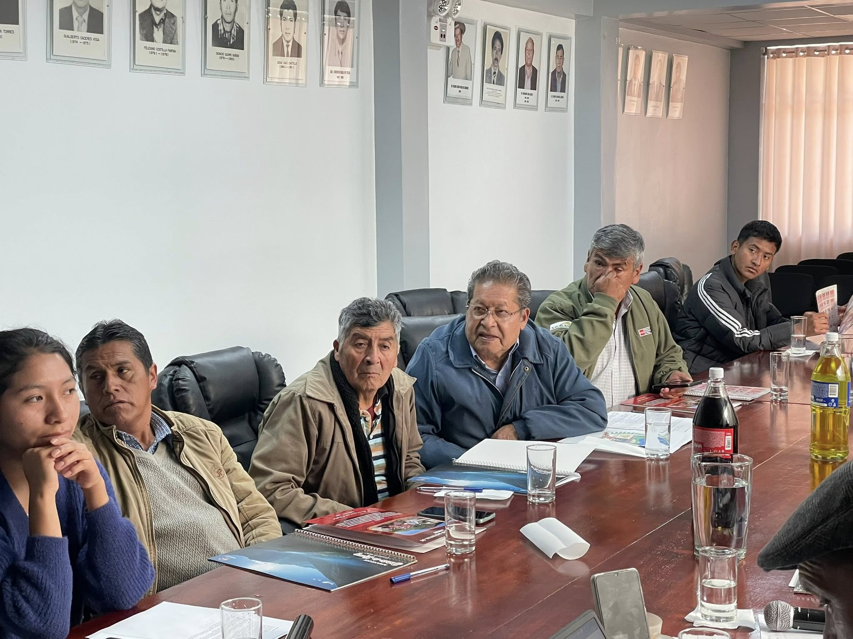
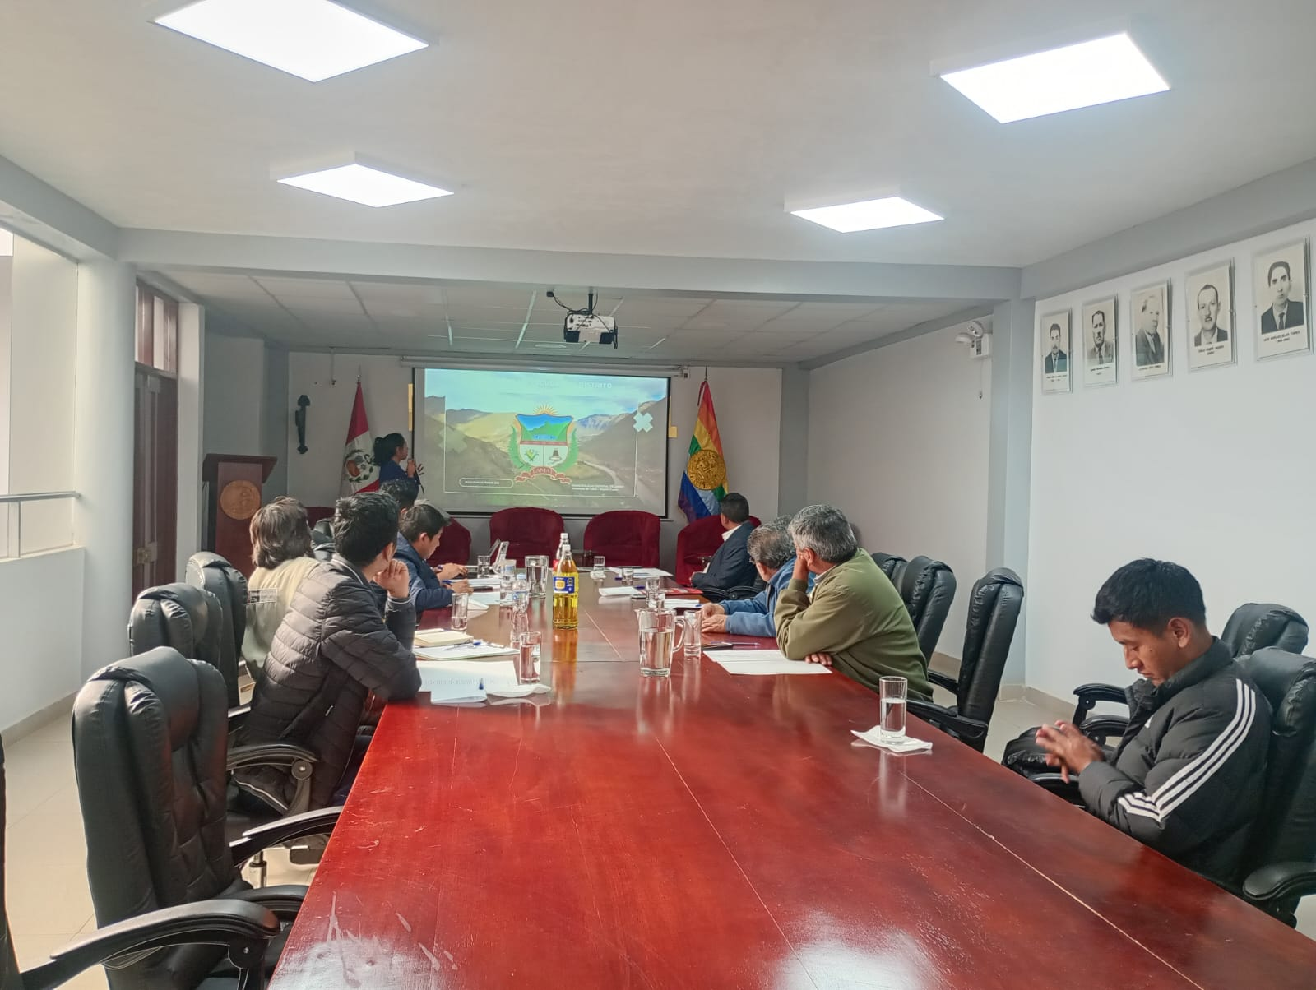
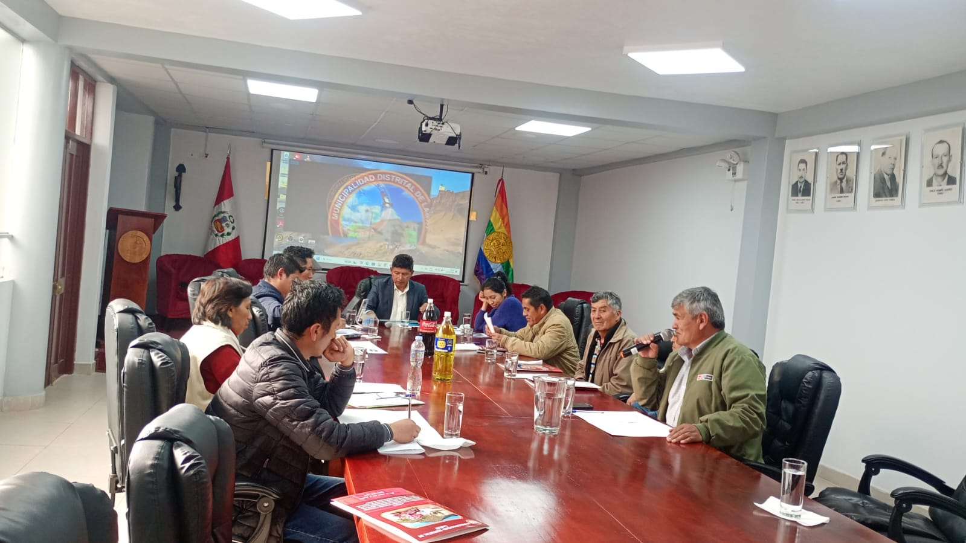
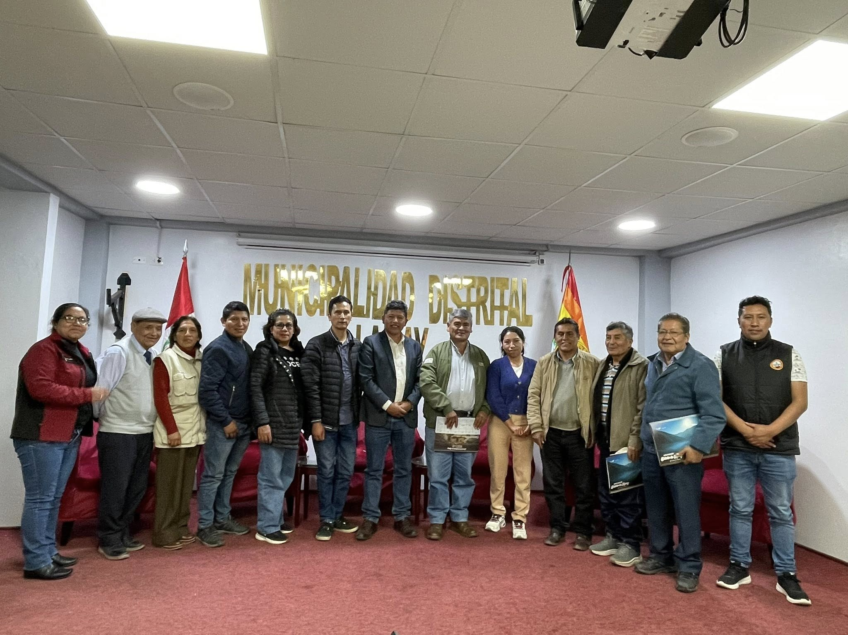

Slide 11
